Slide 1
Букварь и Азбука
1 класс
чтение

Slide 2
ПИСАЛО И БЕРЁСТА

Slide 4
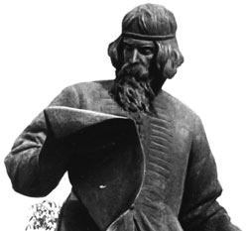
Иван Фёдоров -
первопечатник
ПЕЧАТНЫЙ СТАНОК

Slide 5
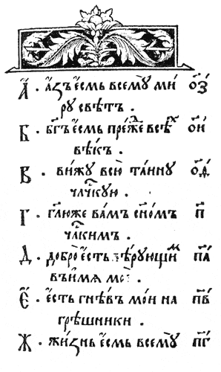
Страницы из Букваря Ивана Фёдорова

Slide 6
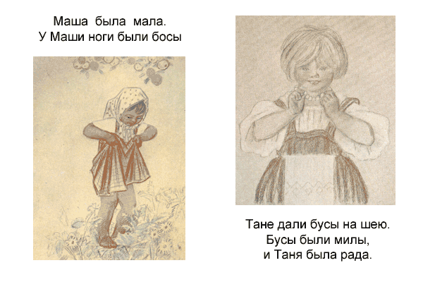
АЗБУК Л.Н.ТОЛСТОГО

Slide 7
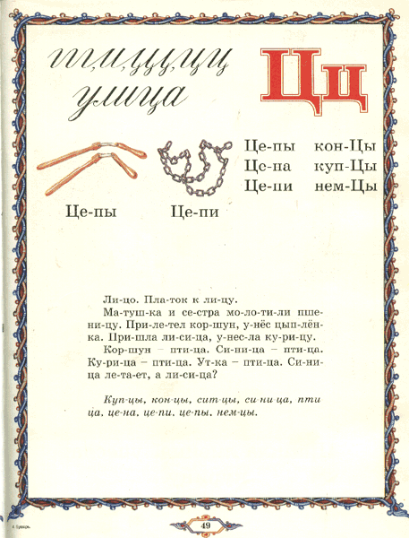
БУКВАРЬ ДМИТРИЯ И ЕЛЕНЫ ТИХОМИРОВЫХ

Slide 8
